Slide 1












§7 迭代法的收敛性 /* Convergence of Iterative methods */
的收敛条件
定理
设
存在唯一解，则从任意 出发，
迭代
收敛
⇔
B
k
→
0
定理
B^{k} → 0 ⇔ ρ ( B ) < 1
定理
对于
（迭代法基本定理）设有方程组
任意初始向量 及任意 ，解此方程组的迭代（即
法）收敛的充要条件是ρ ( B ) < 1。

Slide 2



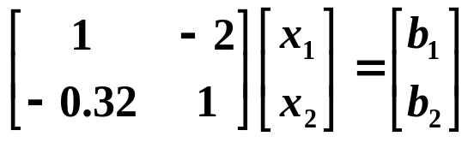


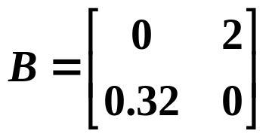
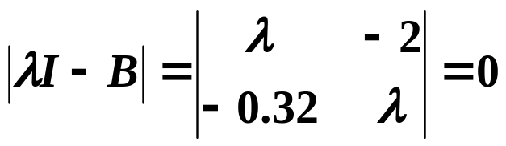



§7 Convergence of Iterative methods
注意到
则
定义
称 为迭代法的收敛速度。
例：已知方程组 ，考察解此方程组
的Jacobi迭代法是否收敛，它的渐近收敛速度为多少。
表示k 次迭代后误差的乘数,若要求k 次迭代后误差不超过
初始误差的10^{-t} 倍，即
从上述可知,当ρ ( B ) < 1时，迭代过程
收敛;且ρ ( B )越小,则迭代收敛越快.
则迭代 次数需满足
解：方程组的Jacobi迭代阵
用什么度量收敛的快慢程度呢?
因 故方程组的Jacobi迭代收敛。
其渐近收敛速度

Slide 3
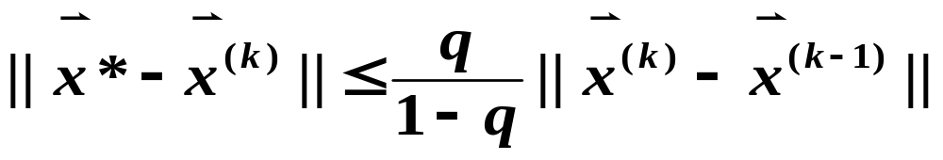

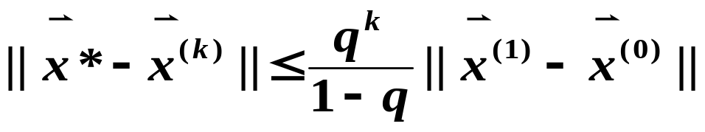
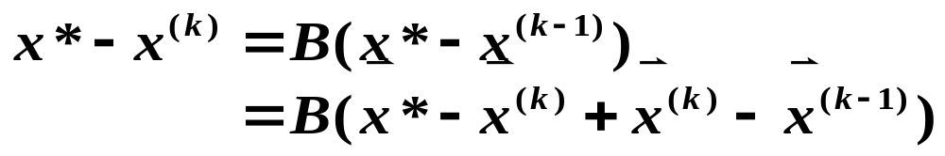
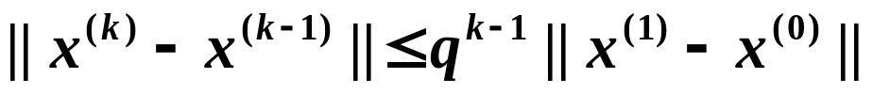
§7 Convergence of Iterative methods
定理
（充分条件）若存在一个矩阵范数使得 || B || = q < 1,
则迭代收敛，且有下列误差估计：
①
②
故收敛性得证。
证明：
①
✓
②

Slide 4
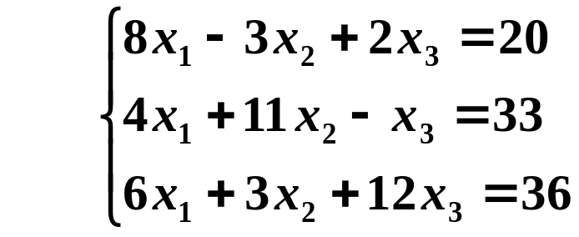
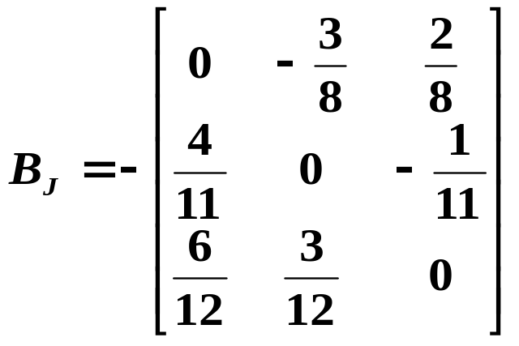
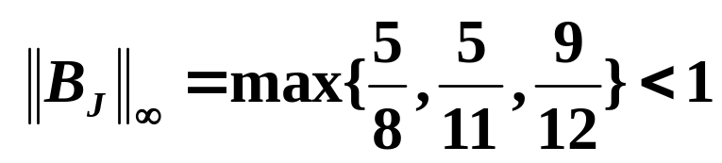
§7 Convergence of Iterative methods
例 考察用Jacobi方法解方程组
的收敛性。
解 Jacobi迭代矩阵为
因 故其Jacobi 迭代收敛。

Slide 5

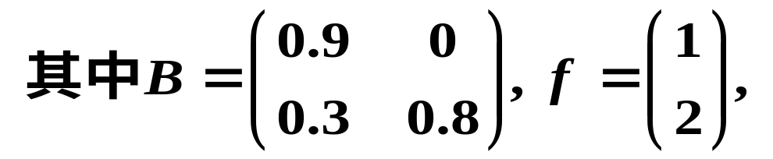

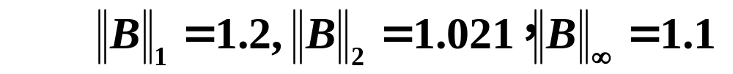

§7 Convergence of Iterative methods
例 设有方程组
讨论用迭代法求解 的收敛性。
解
但迭代阵的谱半径 ，故其迭代法收敛。

Slide 6


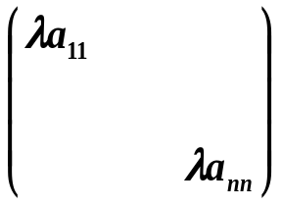




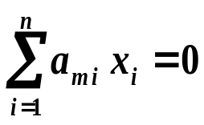


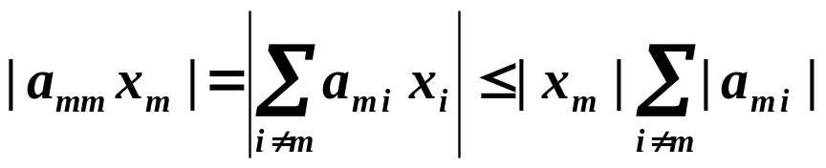
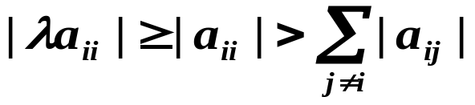
§7 Convergence of Iterative methods
定理
（充分条件）若A 为严格对角占优阵 /* strictly diagonally dominant matrix */ 则解 的Jacobi 和 Gauss - Seidel 迭代均收敛。
证明：首先需要一个引理 /* Lemma */
显然
若A 为SDD阵，则det(A) ≠ 0，且所有的 a_{ii} ≠ 0。
证明：若不然，即det(A) = 0，则 A 是奇异阵。
我们需要对 Jacobi 迭代和 Gauss-Seidel迭代分别证明：任何一个| λ | ≥ 1 都不可能是对应迭代阵的特征根，即 | λI − B | ≠ 0 。
存在非零向量 使得
Jacobi: B_{J} = −D⁻¹( L + U )
关于Gauss-Seidel迭代的证明
与此类似。
Jacobi收敛的另一种证法见教材p191.
记
如果 | λ | ≥ 1 则
是SDD阵
a_{ii} ≠ 0
| λI − B | ≠ 0
✓

Slide 7

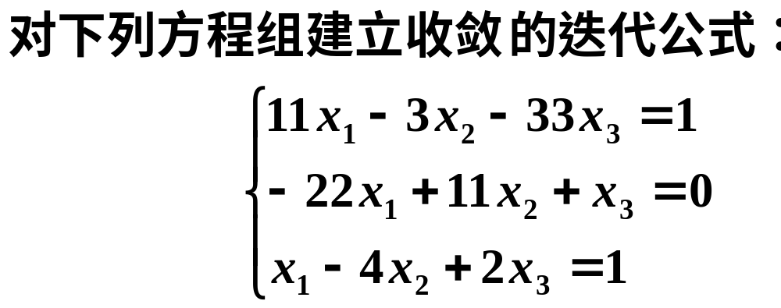

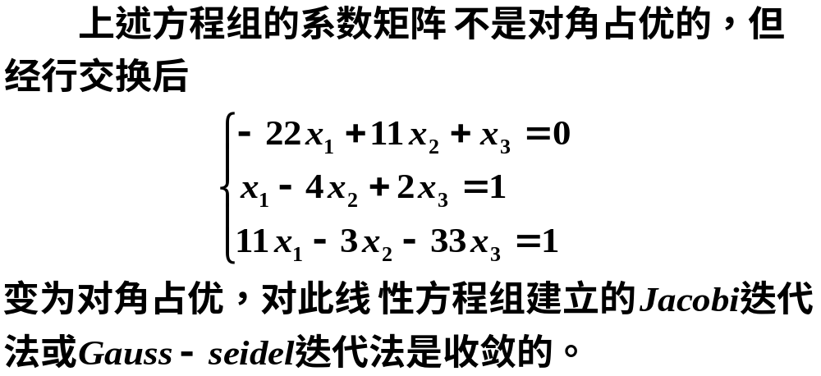
§7Convergence of Iterative methods

